Slide 1

Nacionalinė profesinio veiklinimo iniciatyva „Šok į tėvų klumpes 2024“
Šiaulių „Dermės“ mokykla

Slide 2
„Šok į tėvų klumpes“: dviračių gamykla Baltik vairas, UAB
„Šok į tėvų klumpes“ : dviračių gamykloje Baltik vairas, UAB
Mokykla dalyvauja nacionalinėje profesinio veiklinimo iniciatyvoje „Šok į tėvų klumpes“, kuri skirta 1-12 klasių mokiniams.
Gegužės 16 d. 8a klasės mokiniai vyko į gamyklą Baltik vairas. Šioje įmonėje dirba mūsų mokyklos mokinio mama Indrė, ji –personalo verslo partnerė.
Pažintinio vizito metu, aštuntokai susipažino su dviračių gamybos procesu, kokybės laboratorija, dirbančių žmonių profesijomis ir karjeros galimybėmis.

Slide 3
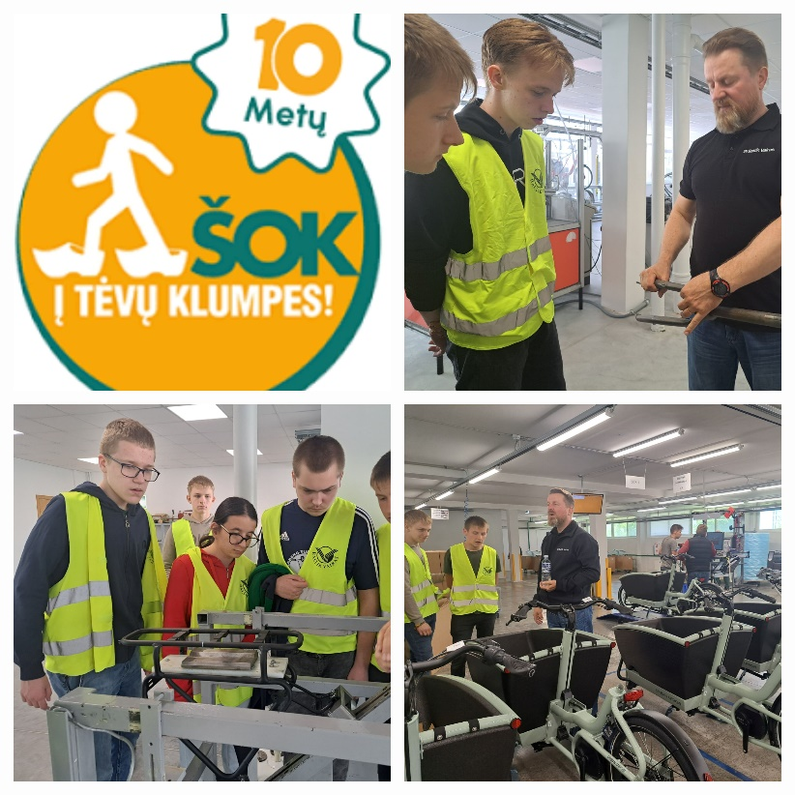
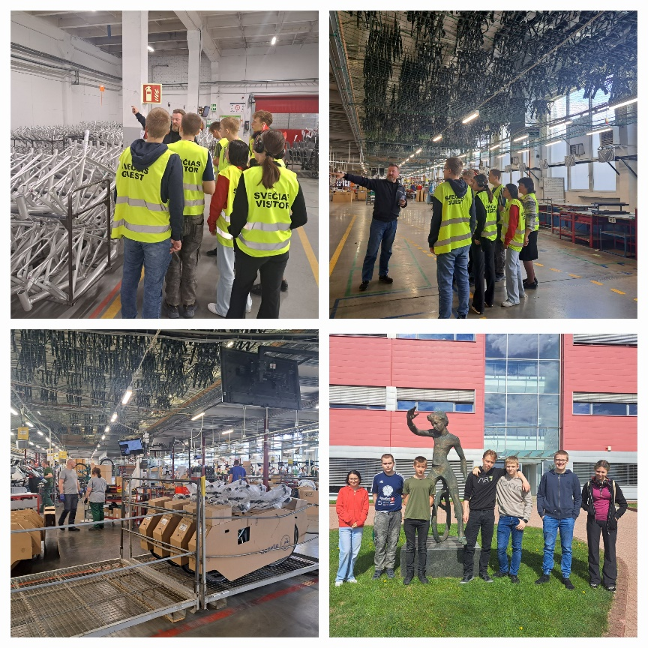
Baltik vairas, UAB

Slide 4
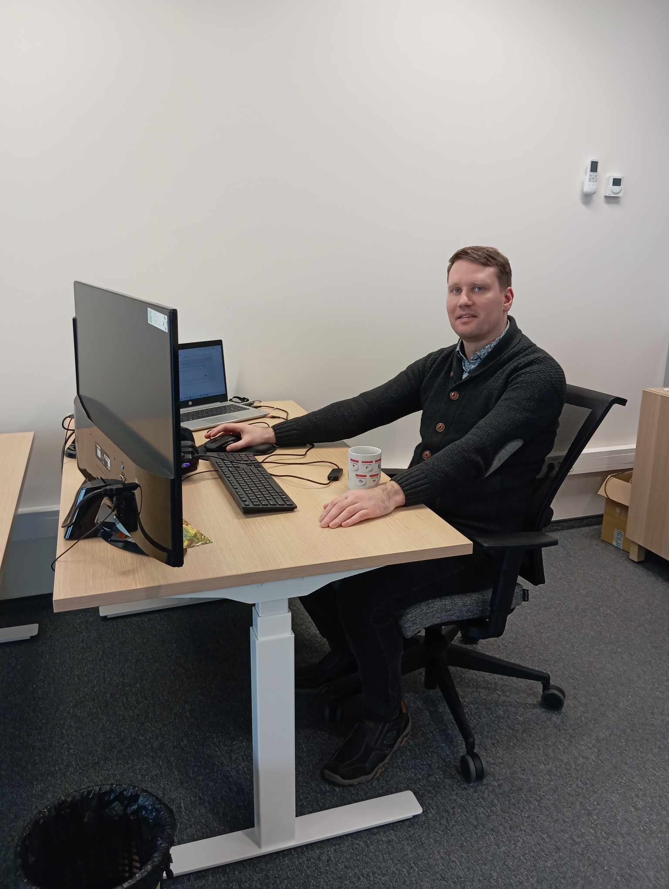
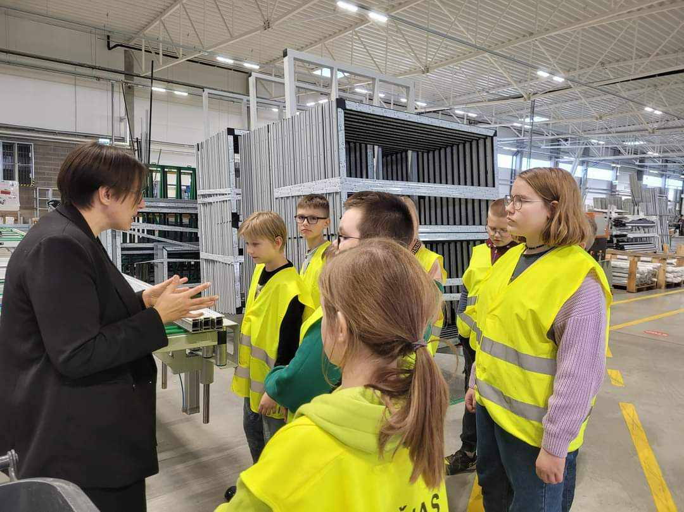
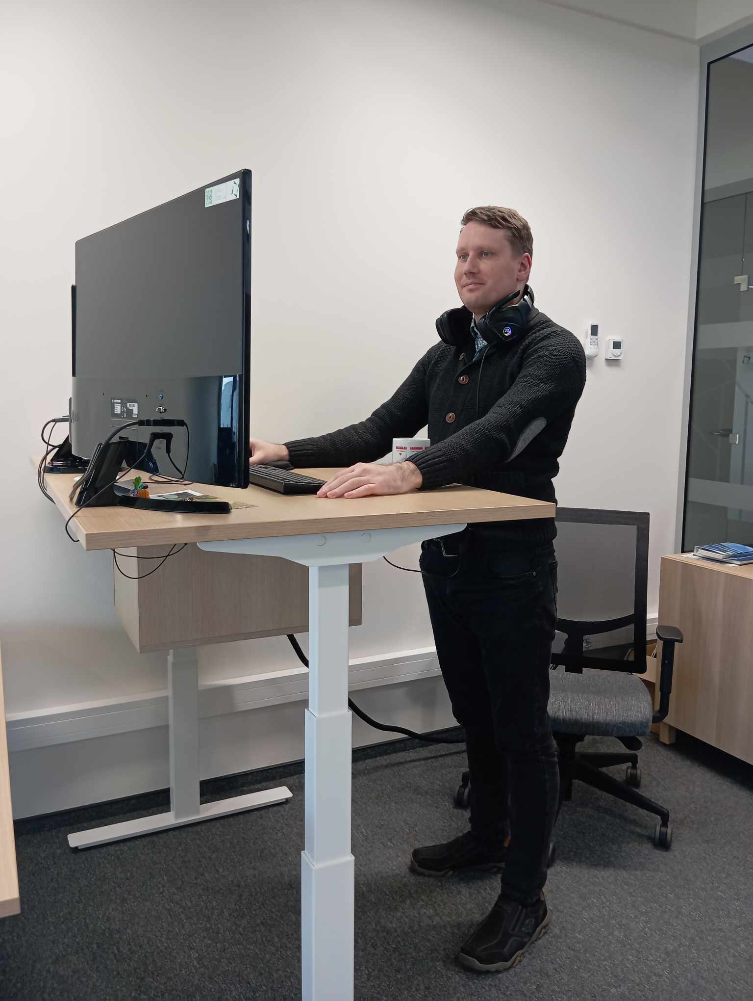
Šiaulių „Dermės“ mokyklos mokinių tėvelių karjera ir profesijos
Fausto Bubelio 4a
Tėtis Darius –konstruktorius įmonėje UAB, Ltintus Windows
Įmonė UAB, Ltintus Windows
Darbo vieta
Ltintus Windows
Ltintus Windows
Ltintus Windows

Slide 5
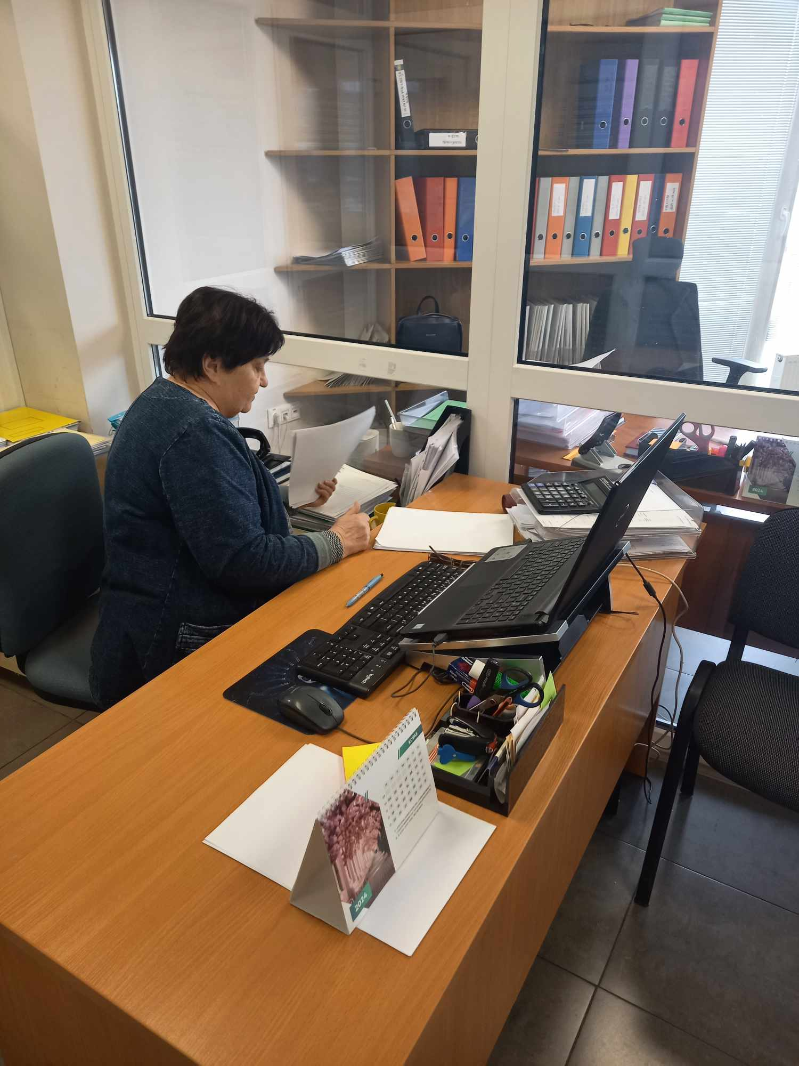
Luka Šilinskaitė 4a klasė
Močiutės profesija- buhalterė

Slide 6
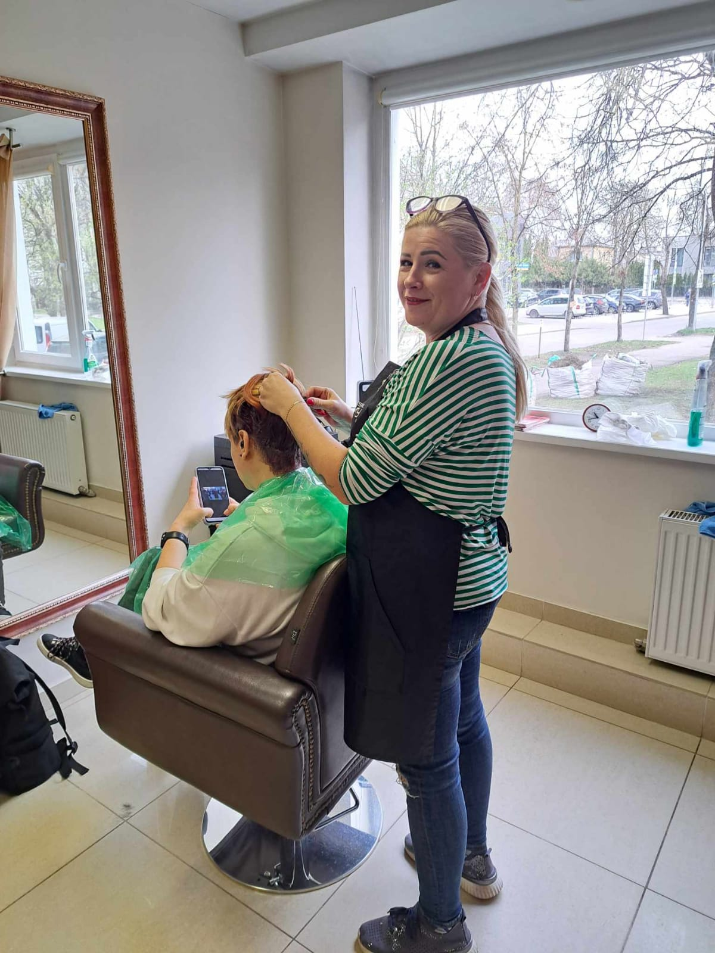
Gvidas Augys 3c klasė
Mama Viktorija- Kirpėja

Slide 7
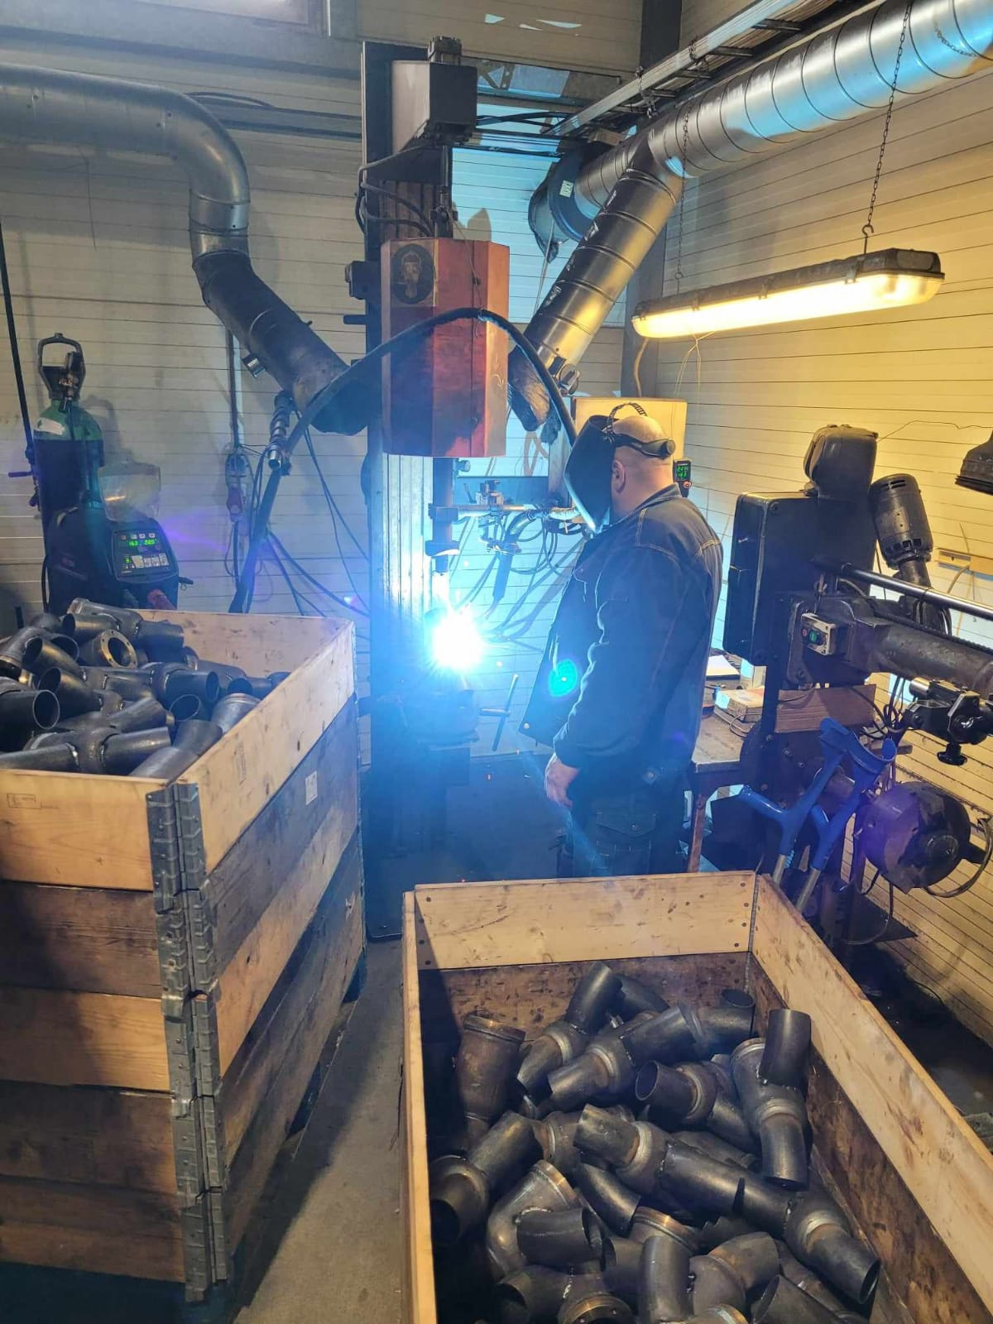
Gustas Radzevičius 3c klasė
Tėtis Ramūnas- Suvirintojas/ Šaltkalvis

Slide 8
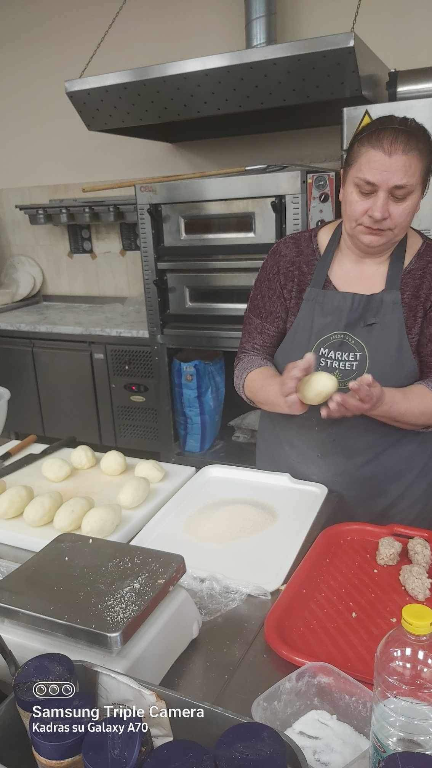
Martynas Vičas 6b klasė
Mama Alina - kulinarė

Slide 9
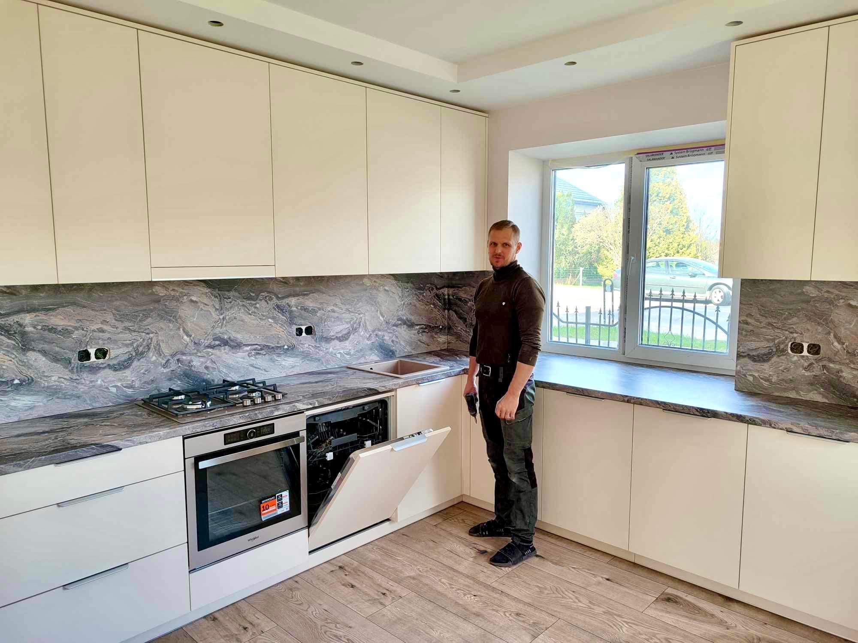
Kotryna Dalungauskaitė 3b klasė
Tėtis Gediminas – Baldininkas, įmonė Baldinta, MB

Slide 10
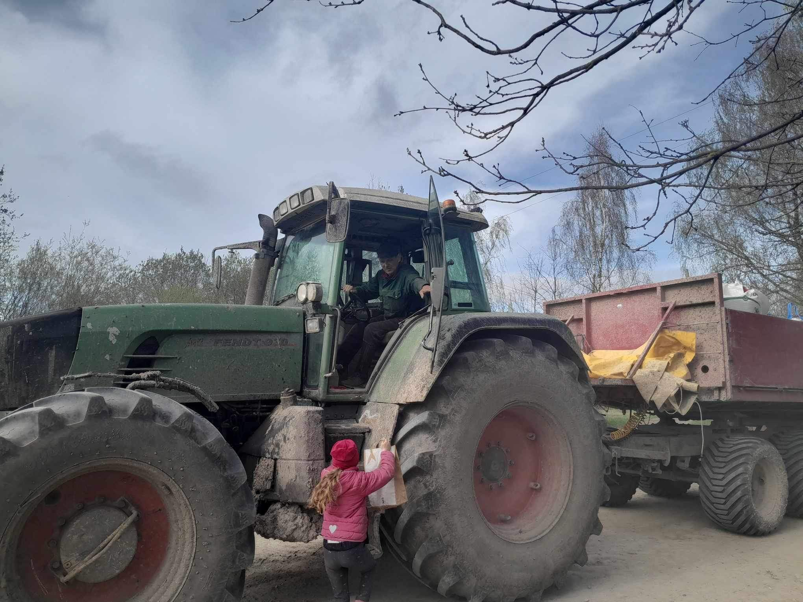
Pijus Čepas 6b klasė
Tėtis Kęstutis- Ūkininkas

Slide 11
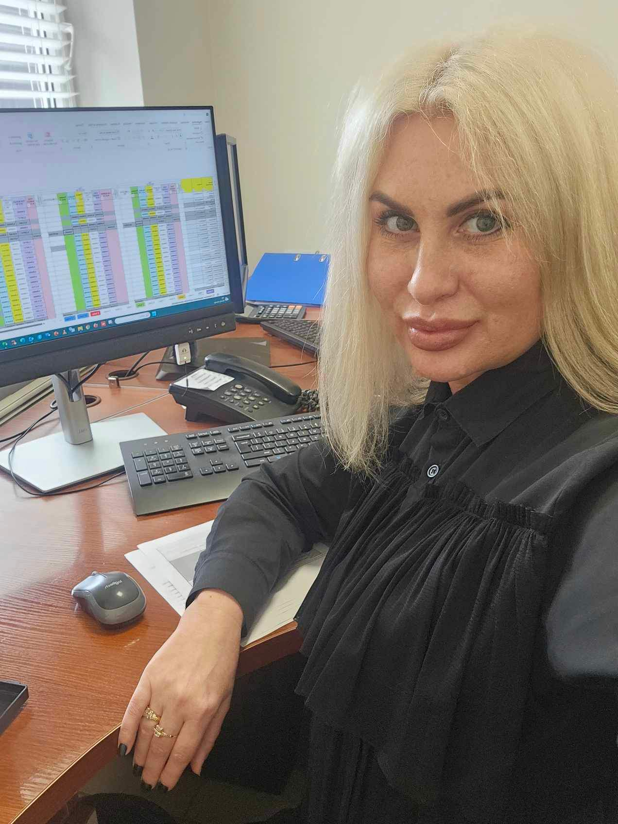
Deividas Grikainis 6b kl.
Mama Arneta- komercijos direktorė, UAB Švarinta

Slide 12
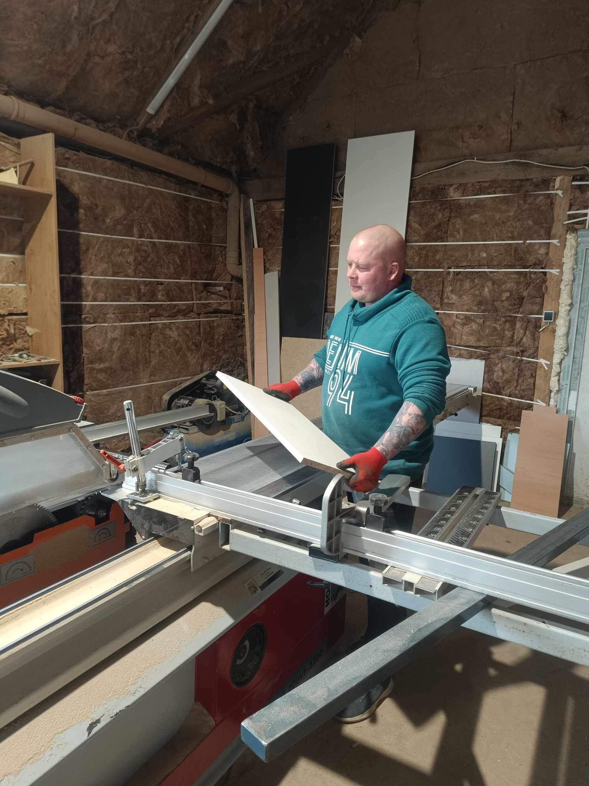
Erlandas Sidaras 6b klasė
Tėtis Laurynas- baldininkas

Slide 13
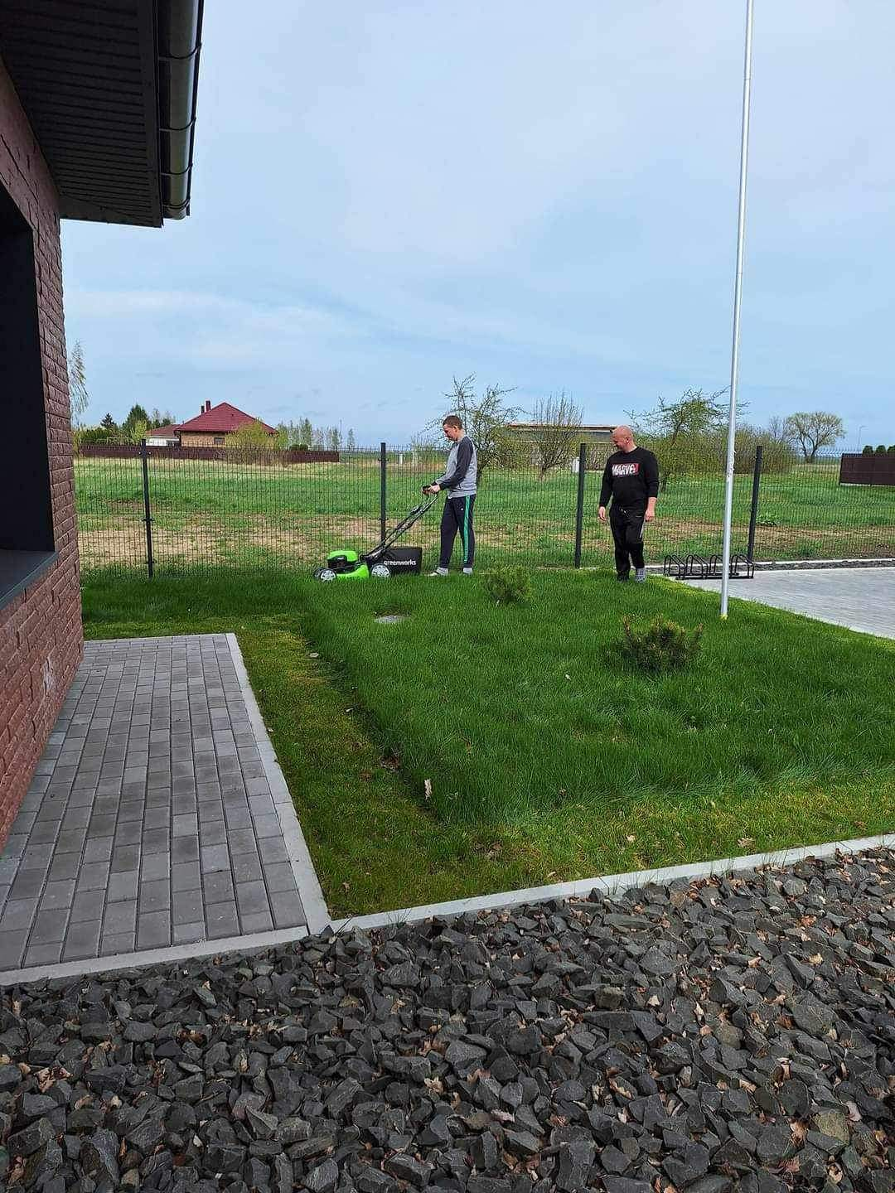
Dijus Jonavičius 6b klasė
Tėtis Egidijus- individualios priežiūros darbuotojas

Slide 14

Dėkojame Šiaulių „Dermės“ mokyklos pedagogams : Rasai Kavaliauskienei, Jolantai Maziliauskienei, Ingridai Miceikienei, Loretai Strazdauskienei už mokinių ir tėvelių skatinimą dalyvauti iniciatyvoje!
Karjeros specialistė Vilma Račkauskienė
2024

